Slide 1
2023.03.30 과제
7강, 8강

Slide 2
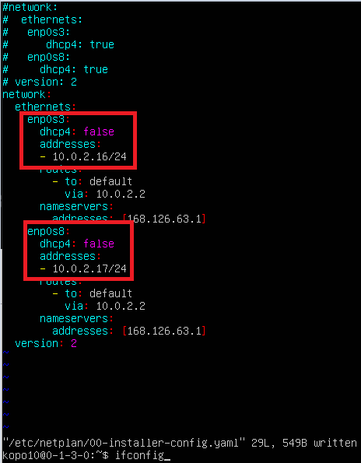
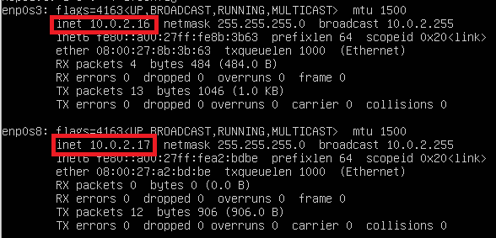
7강 IP 주소 변경 실습

Slide 3
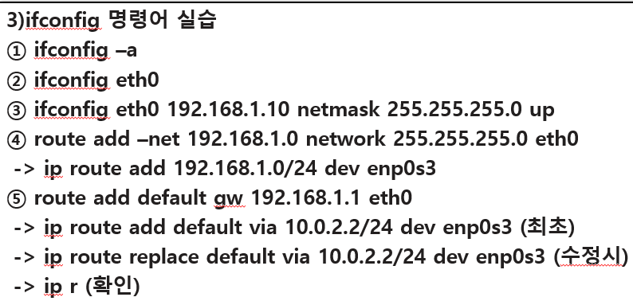
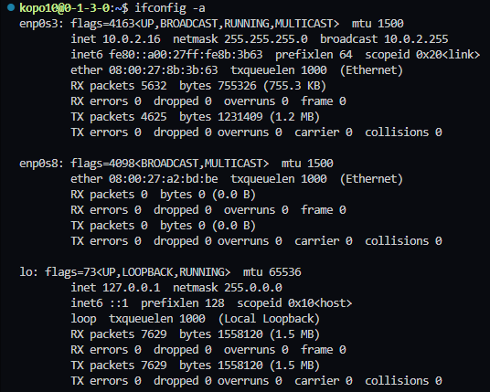
7강 ifconfig 명령어 실습
3-1

Slide 4
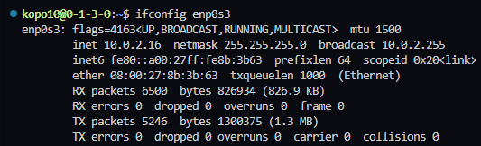
7강 ifconfig 명령어 실습
3-2
3-3

Slide 5
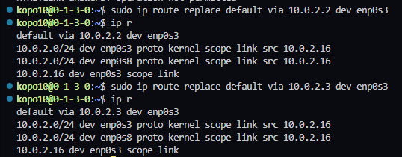
7강 ifconfig 명령어 실습
3-5
3-4

Slide 6
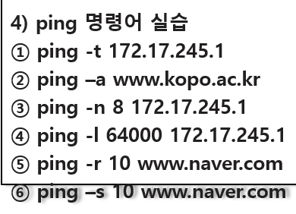
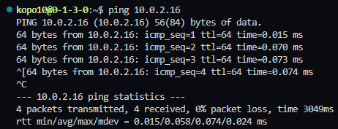


4-1
7강 ping 명령어 실습
4-2
4-3

Slide 7
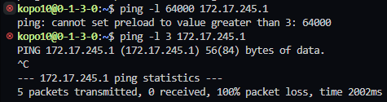
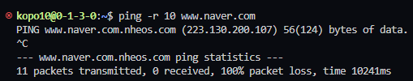
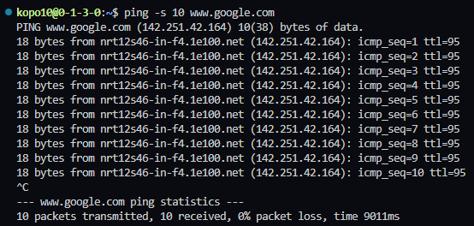
4-4
7강 ping 명령어 실습
4-5
4-6

Slide 8
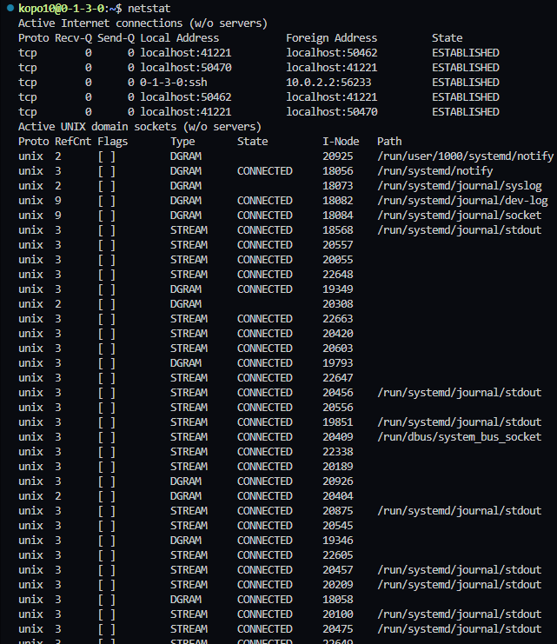
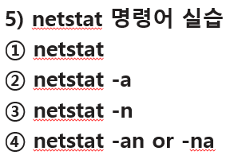
7강 netstat 실습
5-1

Slide 9
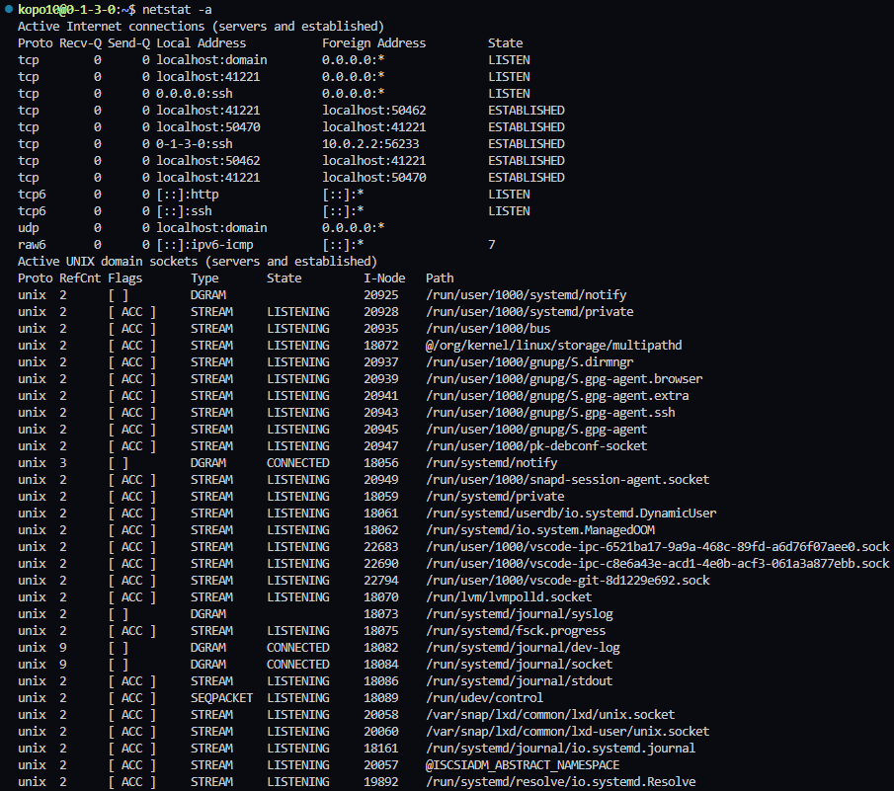
7강 netstat 명령어 실습
5-2

Slide 10
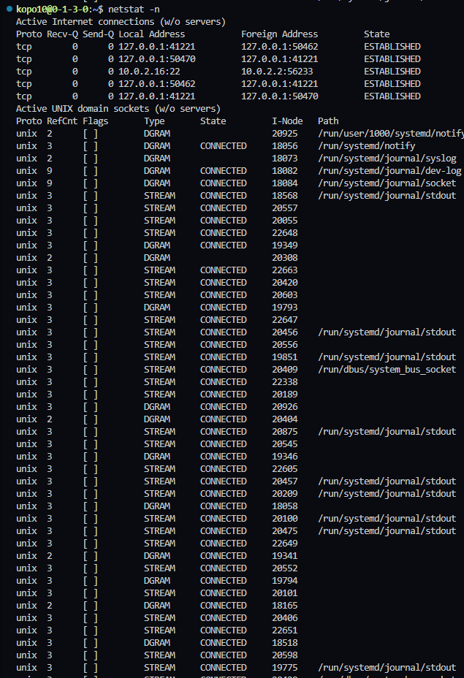
7강 netstat 명령어 실습
5-3

Slide 11
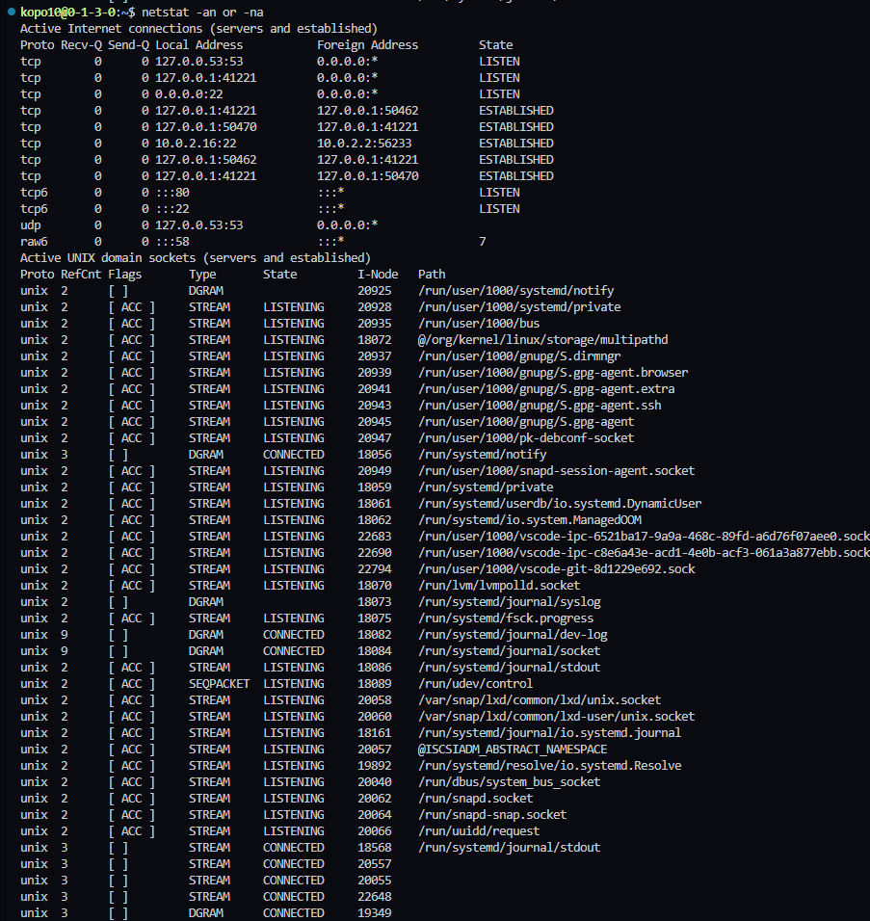
7강 netstat 명령어 실습
5-4

